Slide 1
Жаба Concurrency
Сделал Сева (я)

Slide 2
Запускаем Thread
class MyRunnable implements Runnable {
@Override
public void run() {…}
}
class MyRunnable extends Thread {
@Override
public void run{…}
}
MyRunnable myRunnable = new MyRunnable();
new Thread(myRunnable).start();
MyRunnable myRunnable = new MyRunnable();
myRunnable.start();
Также есть множество других способов запустить поток

Slide 3
Пример: Bank Account (by 21 Savage)
public class BankAccount {
private int bablo;
public BankAccount(int bablo) {
this.bablo = bablo;
}
public void minus(int bakshish) {
bablo -= bakshish;
}
public void plus(int bakshish) {
bablo += bakshish;
}
}

Slide 4
Bank System
public class BankSystem {
public static void main(String[] args) {
BankAccount a = new BankAccount(500);
BankAccount b = new BankAccount(2000);
new Thread(() -> transfer(a, b, 100)).start();
new Thread(() -> transfer(b, a, 200)).start();
}
private static void transfer(BankAccount a, BankAccount b, int money) {
if (money > a.getBablo()) {
throw new NotEnoughBabloException(a);
}
a.minus(money);
b.plus(money);
}
}

Slide 5
Думаем
Наш код thread-safe?
Поможет ли synchronized?
Что именно мы синхронизируем?
(к какому объекту ограничиваем доступ)
Как сделать это лучше?

Slide 6
Делаем лучше (нет)
synchronized (a) {
synchronized (b) {
...
a.minus(money);
b.plus(money);
}
}
Что плохого может произойти?

Slide 7
Deadlock
synchronized (a) {
Thread.sleep(1000); <- Добавляем для наглядности
synchronized (b) {
...
a.minus(money);
b.plus(money);
}
}

Slide 8
Че делать?
Писать логи

Slide 9
Че делать на самом деле?
Легко и просто
Иерархия объектов
Добавить айдишник
Синхронизировать по этой иерархии – от меньшего айдишника к большему
Сложнее
Добавляем вспомогательный монитор
Жостко, но круто
Используем Lock
Находится в пакете жаба.util.concurrent.locks

Slide 10
Lock и его реализации
Lock lock = new ReentrantLock();
lock.lock();
try {
// логика, для которой и нужен этот Lock
} finally {
lock.unlock();
}
void lock()
boolean tryLock()
boolean tryLock(long timeout, TimeUnit unit)
boolean isLocked()
void unlock()

Slide 11
Считаем
public class BankAccount {
private int timesFailed;
public void fail() {
timesFailed++;
}
}
if (a.tryLock(…)) {
...
} else {
...
a.fail();
}

Slide 12
Думаем
Наш код thread-safe?
Поможет ли synchronized/lock?
Поможет ли volatile?
Как сделать это лучше?

Slide 13
Атомики
public class BankAccount {
private AtomicInteger timesFailed;
public void fail() {
timesFailed.incrementAndGet();
}
}
int incrementAndGet();
int addAndGet(int delta);
int getAndAdd(int delta);
boolean compareAndSet(int expect, int update);

Slide 14
Задачка (думаем)
public class ExceptionTest {
public static void main(String[] args) {
System.out.println(doTest());
}
private static int doTest() {
try {
throw new RuntimeException();
} finally {
return 10;
}
}
}

Slide 15
Как вернуть что-то из потока?
Runnable (((
Можно добавить поля в свой класс, устанавливая в них данные во время работы
public interface Callable<V> {
V call() throws Exception;
}
public interface Future<V> {
V get() throws InterruptedException, ExecutionException;
boolean isDone();
boolean cancel(boolean mayInterruptIfRunning);
}

Slide 16
public class TransferService implements Callable<Boolean> {
public TransferService(BankAccount a, BankAccount b, int bablo) {
...
}
@Override
public Boolean call() {
return transfer(a, b, bablo);
}
}

Slide 17
Запуск Callable
public interface ExecutorService extends Executor {
<T> Future<T> submit(Callable<T> task);
Future<?> submit(Runnable task);
<T> Future<T> submit(Runnable task, T result);
<T> List<Future<T>> invokeAll(Collection<? extends Callable<T>> tasks) throws InterruptedException;
void shutdown();
}

Slide 18
Executors
newFixedThreadPool(int nThreads);
Одновременно выполняется не более nThreads потоков
Переиспользует старые Threads
newSingleThreadExecutor();
Одновременно выполняется не более одного потока
public static ExecutorService newCachedThreadPool();
Изменяет свой размер
Всегда выполняются все потоки
Переиспользует старые Threads

Slide 19
Запуск через ExecutorService
ExecutorService executor = Executors.newFixedThreadPool(3);
for (int i = 0; i < 5; i++) {
executor.submit(new TransferService(a, b, random.nextInt(100)));
executor.submit(new TransferService(b, a, random.nextInt(200)));
}

Slide 20
Че я вообще сделал??7?
Какие преимущества над обычным запуском?
Где результат?
Где мой Exception??7?

Slide 21
Получаем результат
List<Future<Boolean>> results = new ArrayList<>();
for (int i = 0; i < 5; i++) {
results.add(executor.submit(new TransferService(a, b, random.nextInt(100))));
results.add(executor.submit(new TransferService(b, a, random.nextInt(200))));
}
Thread.sleep(1000);
for (int i = 0; i < results.size(); i++) {
System.out.println(results.get(i).get());
}

Slide 22
Делаем это нормально
List<Future<Boolean>> results = new ArrayList<>();
for (int i = 0; i < 5; i++) {
results.add(executor.submit(new TransferService(a, b, random.nextInt(100))));
results.add(executor.submit(new TransferService(b, a, random.nextInt(200))));
}
//Thread.sleep(1000); <- удаляем
for (int i = 0; i < results.size(); i++) {
System.out.println("Result " + i + " is " + results.get(i).get());
}

Slide 23
Клацаем и немного думаем
Меняем количество трансферов (5 на 50, 500, 5k)
Меняем количество нитей (3 на 30, 300, …)
Почему при t = 5k если брать n = 3, n = 30 и n = 300, то получаем такие результаты?
Какое оптимальное количество потоков?
Для чего оно оптимальное?

Slide 24
ScheduledExecutorService
Позволяет запускать потоки в определенное время
interface ScheduledExecutorService extends ExecutorService;
class ScheduledThreadPoolExecutor extends ThreadPoolExecutor implements ScheduledExecutorService;
<V> ScheduledFuture<V> schedule(Callable<V> callable, long delay, TimeUnit unit)
ScheduledFuture<?> scheduleAtFixedRate(Runnable command, long initialDelay, long period, TimeUnit unit);
ScheduledFuture<?> scheduleWithFixedDelay(Runnable command, long initialDelay, long delay, TimeUnit unit);

Slide 25
Используем
Пишем вывод количества неудач каждую секунду
scheduleAtFixedRate(…);

Slide 26
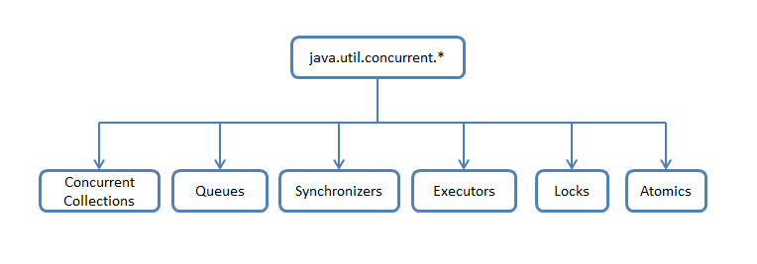

Slide 27
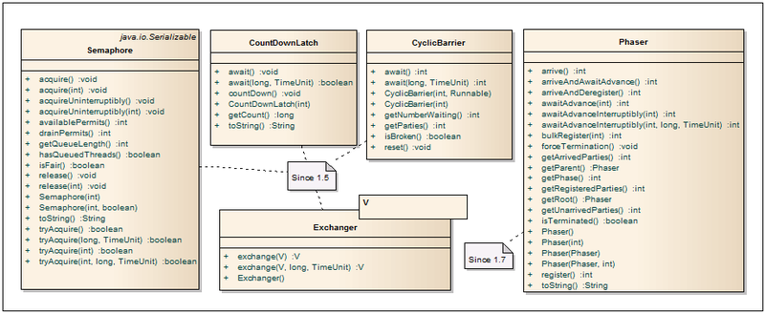
Synchronizers

Slide 28
CountDownLatch
public CountDownLatch(int count);
public void await() throws InterruptedException;
public boolean await(long timeout, TimeUnit unit);
public void countDown();
CountDownLatch - замок с обратным отсчетом. Потоки ждут, пока не завершится определенное количество операций, выполняющихся в других потоках, перед тем как они будут опущены

Slide 29
Semaphore
Ограничивает одновременный доступ к ресурсу
public Semaphore(int permits);
public Semaphore(int permits, boolean fair);
public void acquire();
public void acquire(int permits);
public boolean tryAcquire();
public void release();
public void release(int permits);

Slide 30
Cyclic barrier
Блокирует потоки, пока все не дойдут
После этого выполняется barrierAction
public CyclicBarrier(int parties);
public CyclicBarrier(int parties, Runnable barrierAction);
public int await();
public int await(long timeout, TimeUnit unit);
public void reset();

Slide 31
Exchanger
public Exchanger();
public V exchange(V x);
Позволяет двум потокам обменяться данным
При достижении каждым из потоков момента ва метода exchange(…) каждый из них получит аргумент другого

